Slide 1
Bowi
Formation

Slide 2
Sommaire
Notre proposition de valeur
Énoncé de la gamme
Caractéristiques
Matériaux et Finitions

Slide 3
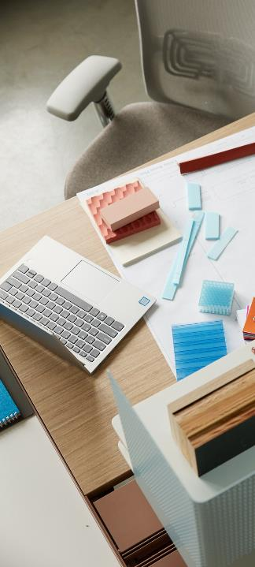
Notre Proposition de Valeur

Slide 4
Pourquoi Bowi ?
Design minimaliste –
Bowi a une esthétique simple et épurée qui s'harmonise avec un large éventail d'environnements, tels que les salles de conférence, de réunion, les espaces projets ou les cafétérias.
Rangement facile –
Le mécanisme astucieux permet à la chaise d'être facilement inclinée et emboîtée en utilisant un minimum d'espace, pour répondre au besoin croissant d'espace et de flexibilité.
Economique –
Avec sa construction entièrement en plastique, Bowi est conçu pour être peu onéreux, offrant une solution de sièges polyvalente à un prix abordable.

Slide 5
Énoncé de la gamme

Slide 6
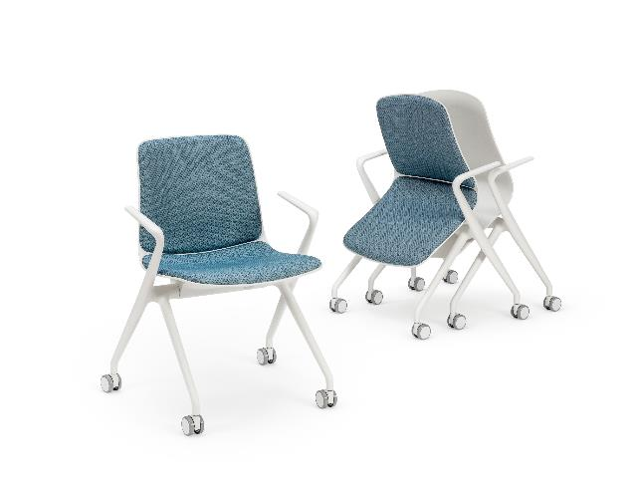
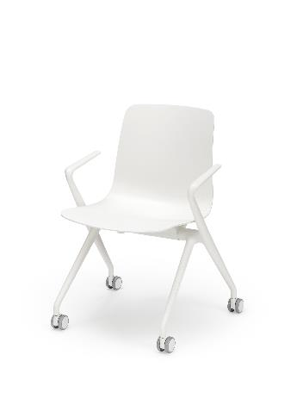
Bowi Énoncé de la gamme
Les besoins en place et en flexibilité ne cessent d’augmenter. Le modèle Bowi est un siège polyvalent destiné à différents types d’environnements, allant des salles de conférence
aux cafétérias et des salles de réunion aux espaces dédiés aux projets. Son esthétique
simple lui permet de compléter la plupart des environnements, grâce à un mécanisme
ingénieux qui permet à Bowi d’être facilement incliné et rangé dans un minimum d’espace.

Slide 7
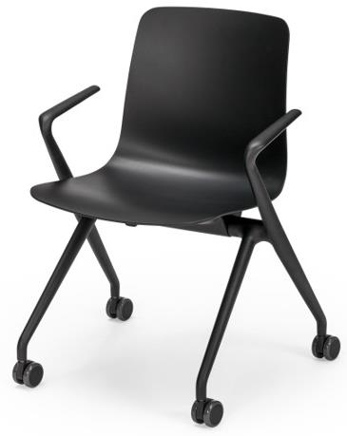
Énoncé de la gamme
Coque d'assise
Plastique (3 coloris proposés)
Accoudoirs fixes
Revêtement
Sans
Avec coussin d'assise * (+)
Avec coussin d'assise et de dossier * (+)
Mécanisme
Sans mécanisme
Mécanisme d'emboîtement (+)
Piétement
Plastique (2 coloris proposés)
Roulettes
Sol dur
Sol souple
(+) avec plus value
* Lancement en Q1 2020

Slide 8
Caractéristiques
Esthétique simple et épurée adaptée à la plupart des environnements
Mécanisme pivotant unique pour une imbrication facile
Conception tout plastique économique
Conception brodbeck design et Haworth Design Studio

Slide 9
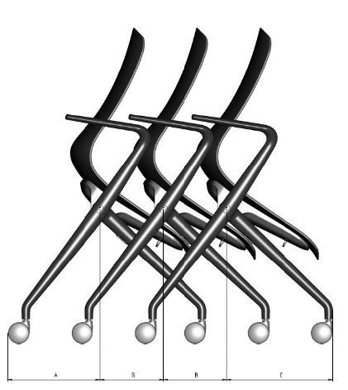
Bowi Encombrement
16 % de gain de place supplémentaire avec Bowi par rapport au modèle X99
260 mm
195 mm
195 mm
300 mm *
950 mm
* Version complètement rembourrée

Slide 10
Matériaux et Finitions

Slide 11
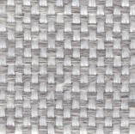
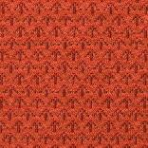
Matériaux et Finitions Revêtements assises & dossiers (Novembre 2019)
Felicity (Coll. 34)
Convert (Coll. 50)
Xtreme (Coll. 82)
King L Kat (Coll. 63)
Maya (Coll. 66)
Nuanciers complets ici.
Class (Coll. 68)
Blazer (Coll. 61)
Small Arrow
Remix (Coll. 65)
Diagonale
Steelcut Trio
(Coll. 58)
Atlas - Nouveau
19 coloris disponibles

Slide 12
Matériaux & Finitions Coloris
Pièces plastiques (Accoudoirs et piétements)
Noir
TRF00
Smooth Plaster *
TRPLS
Coque polymère
Noir
TRF00
Smooth Plaster
TRPLS
Gray Tone
TRG00
* Lancement en Q1 2020

Slide 13
Merci

